Slide 1

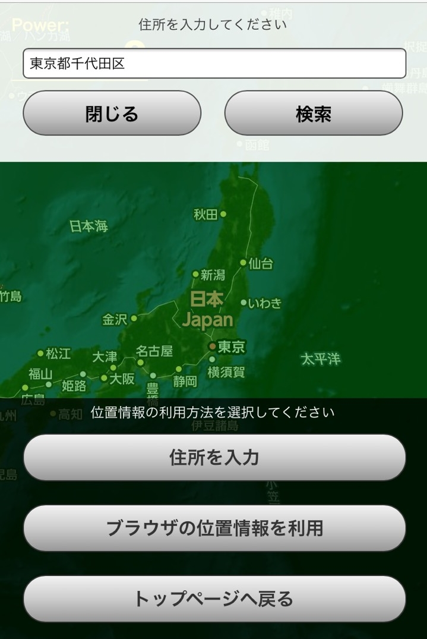
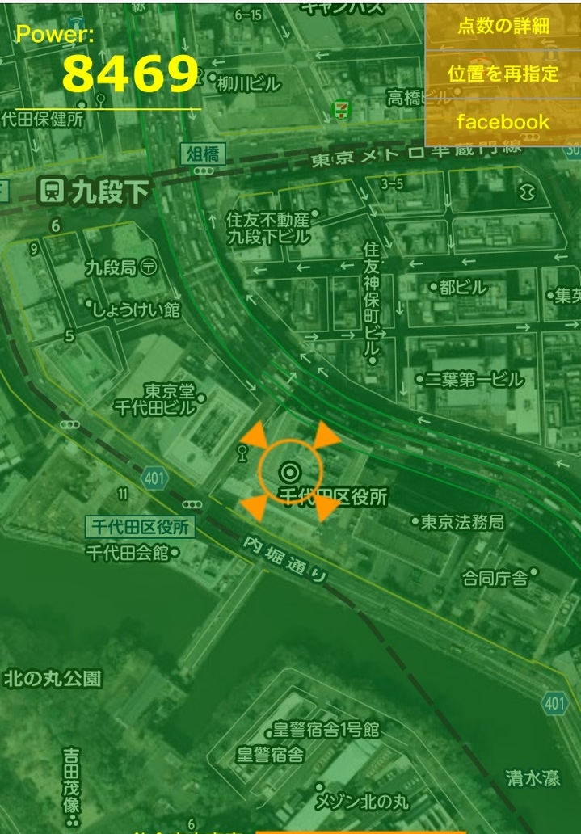

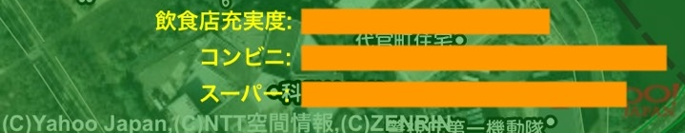
周辺環境スカウター
あなたの住みたい街の戦闘力はいくつ？
防災
減災
少子
高齢
産業
創出
防犯
医療
教育等
By 30min.（株式会社イード）
家賃や間取りには満足していたけれど、実際に住んでみないと周辺環境が分からない…。
そんな声に応えた、指定した住所の住みやすさを「戦闘力」で数値化してくれるWebアプリです。
サンゼロミニッツの地域情報データに基づいて、
周辺環境の利便性を独自のスコアで表示する
周辺環境スカウター 誕生の キッカケ
① 住所を入力して
検索ボタンを押す
②その地点の戦闘力が表示される
(右上タブから詳細が確認できる)
賃貸情報サイトを運営するサンゼロミニッツは、
街によって異なる周辺環境を一概に定量的に示すツー
ルを必要としていた
顧客にとって、物件の周辺環境は実際に住んでみないと利便性がよく分からなかった
周辺環境スカウター でこう 変わった！
物件の立地に着目し、交通の利便性や商業活性度を
分かりやすく遊び心のある評価指標「戦闘力」
として示すことで、話題を呼んだ
顧客は探している物件の周辺環境を容易に自宅
やと他の候補地と比較できるようになった

Slide 2


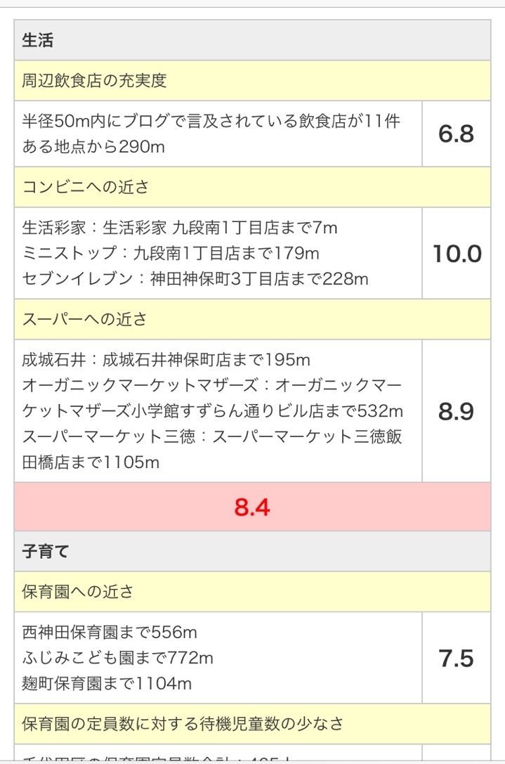




周辺環境スカウター
あなたの住みたい街の戦闘力はいくつ？
防災
減災
少子
高齢
産業
創出
防犯
医療
教育等
By 30min.（株式会社イード）
“賃貸情報サイト”の遊び心
使用データ
店の位置情報（飲食店、コンビニ、
スーパー、レンタルショップ）
周辺環境スカウターは、タウン情報
サービス30min.（サンゼロミニッツ）
が賃貸情報サイト「サンゼロ賃貸」に
おいて提供しているWebアプリである。
ブラウザの位置情報や住所を入力す
ると、指定された位置の周辺環境スコ
アを「戦闘力」として表す。
この周辺環境スコアは、周辺飲食施
設の充実度やコンビニへの近さなどの
生活面から、保育園への近さ・保育園
の定員に対する待機児童数の少なさと いった子育てに関する情報まで、30min. が賃貸情報サイトを運営する中で得た 地域情報データに基づき独自に算出される。
これらは、スカウターの右上のボタンを
押した詳細画面で確認可能である。
賃貸を契約したい顧客にとって、物件そのものの情報ではなく、周囲に
何があるかを客観的に知ることは困難であった。30min.は公開されたデー タと培ってきたノウハウや情報をもとに、“遊び心”を交えて顧客に寄り添っ たサービスを提供することに成功した。
データ形式
独自形式
提供形態
Webアプリ
受賞歴
ー
地域
全国
ネット上で話題になった
スカウター機能
アプリ画面より 千代田区のスコア詳細
このサイトは本来引っ越しを検討する人向けに作成されたアプ リではあるが、公開されると「マンガで見たような戦闘力の面白 さ」「自分の住む土地はどのくらい“戦闘力があるか”を競える」 ため、ネット上でたちまち人気を集めた。
また、検索した結果はSNSの共有機能等で友達に公開すること ができるため、賃貸に関心のない人にまで広く知れ渡った。

